Slide 1

综合应用
本讲大纲
1.计算三角形周长
2.计算三角形的边长
支持网站：www.mrbccd.com

Slide 2
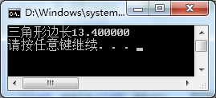
计算三角形周长
【例4.7】 有3根木棍，分别长3.3厘米、4.4厘米、5.7厘米，将它们搭成一个三角形，设计程序计算并输出这个三角形的周长。用格式化输出语句printf输出结果。代码如下：
float a =3.3,b=4.4,c=5.7; //定义三个浮点型变量并初始化
printf("三角形边长%f\n",a+b+c); //计算并输出相加的结果
运行结果如图4.9所示。
图4.9 计算三角形周长结果

Slide 3
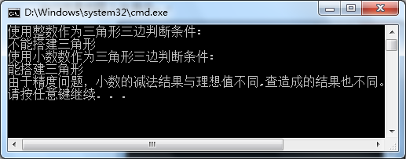
计算三角形的边长
【例4.8】 若将上题中的这些木棍搭建成一个边长分别为3、4、5的直角三角形，每个木棍则需要削成相应长度的两段。那么，直角三角形完工后，剩下的三根小木棍能否再搭建一个三角形？设计程序判断结果，并输出它。提示：用一个bool型变量储存判断结果。关键代码如下：
#include <iostream>
using namespace std;
int main()
{
int a1= a*10 - 30, b1= b*10- 40,c1 = c*10-50; //依据实际精度计算剩下的三条边长
bool bp1 = (c1+b1>a1)&&(a1+c1>b1)&&(a1+b1>c1); //判断是否满足两边之和大于第三边
cout<<bp1<<endl;
return 0;
}
程序结果如图4. 10所示。
图4.10 计算三角形边长

Slide 4
Thank you
还有什么疑问可以到www.mrbccd.com提出
也可以发送邮件到 mingrisoft@mingrisoft.com

